Slide 1
The Floor is Java
von den Eiländers

Slide 2
Spiel - und Regelbeschreibung

Slide 3
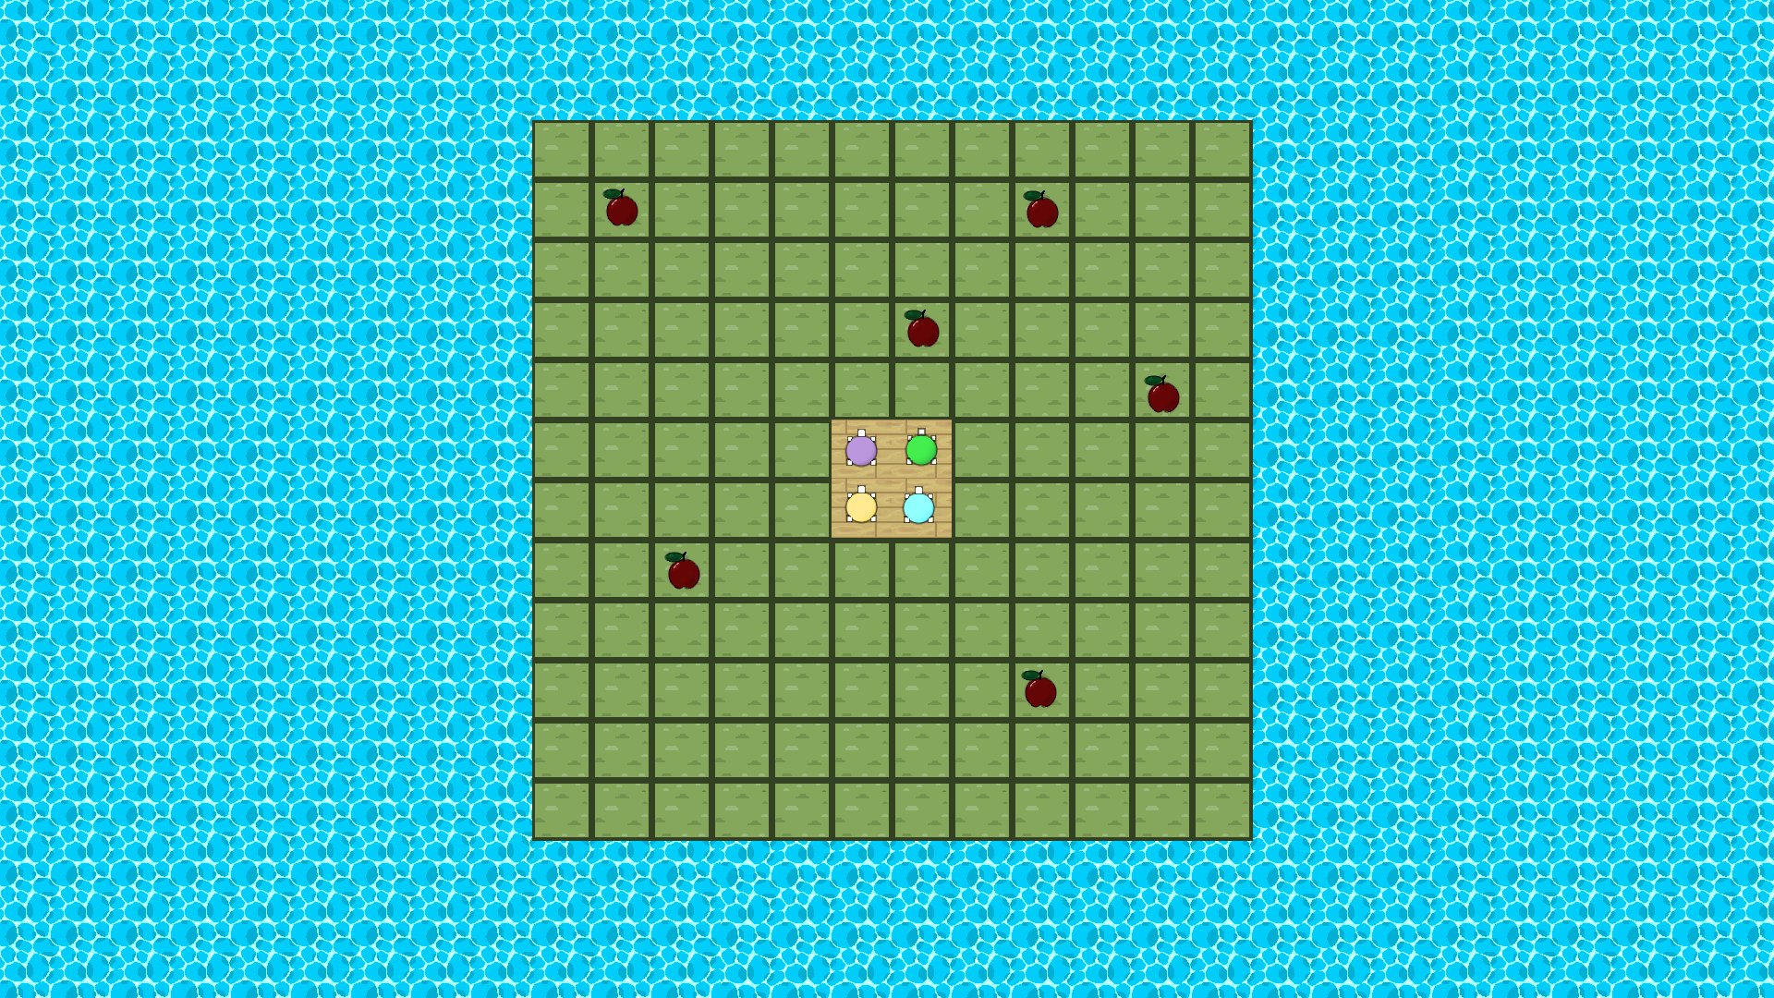

Slide 4
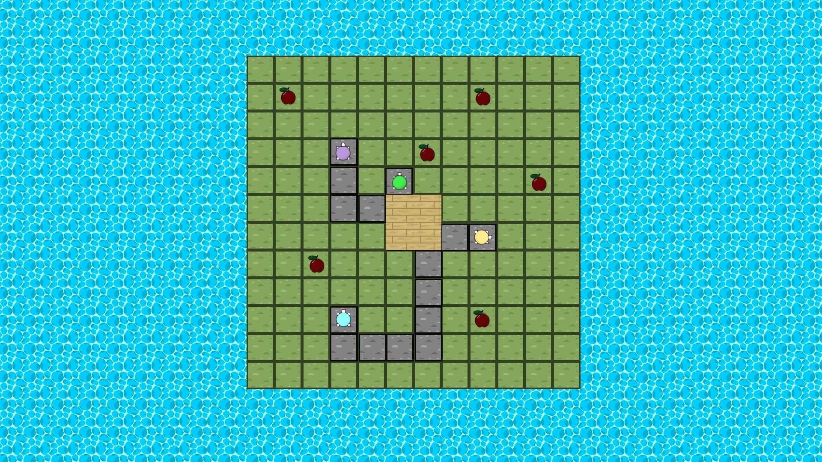

Slide 5
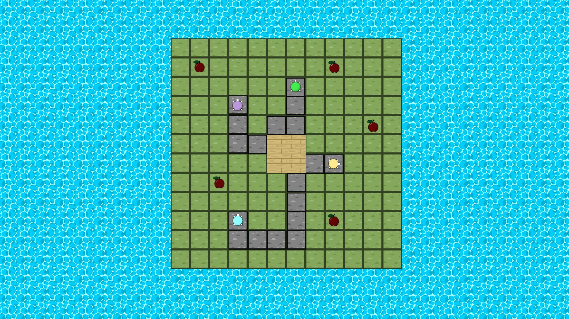

Slide 6
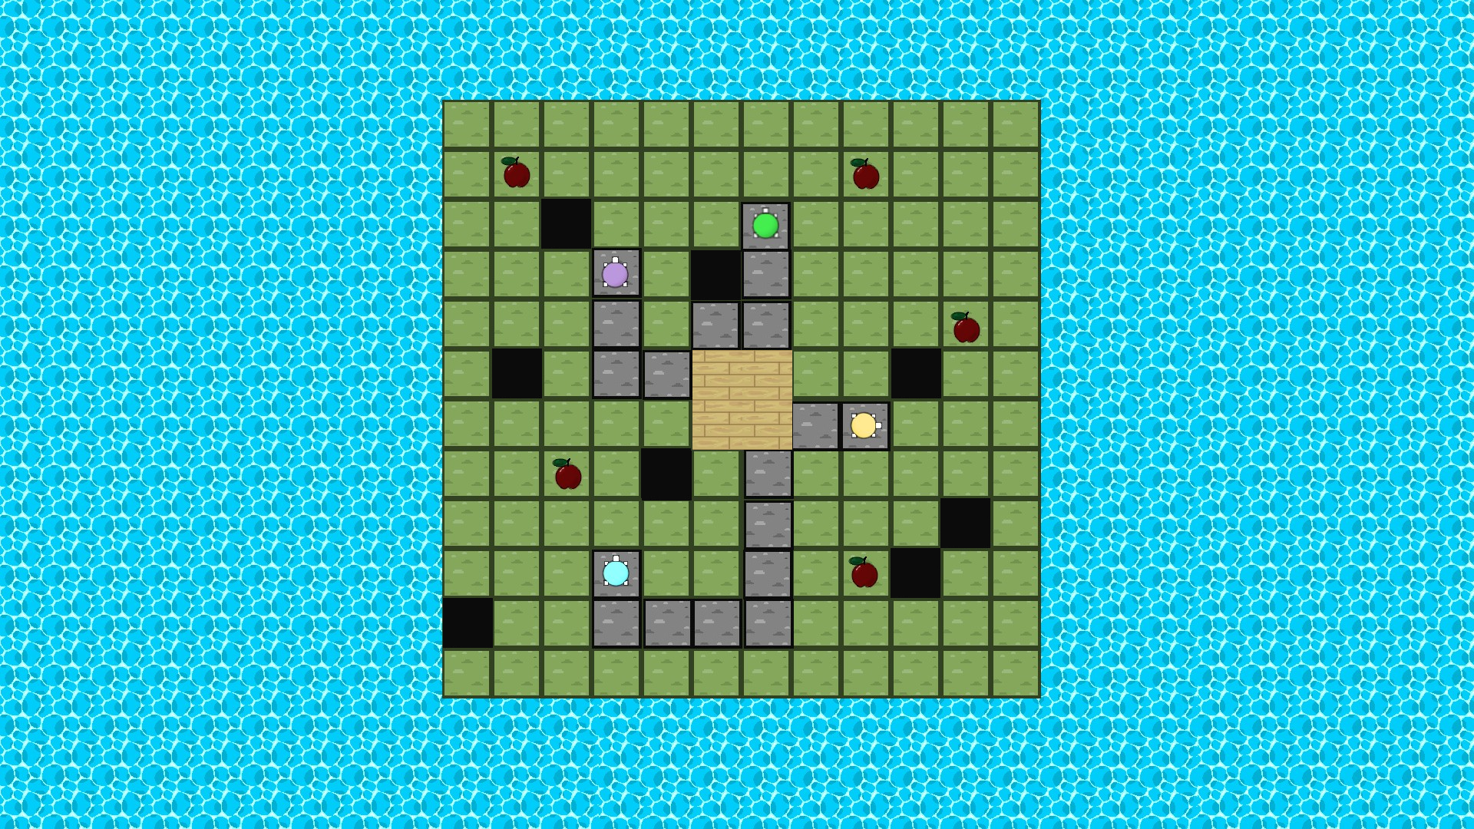

Slide 7
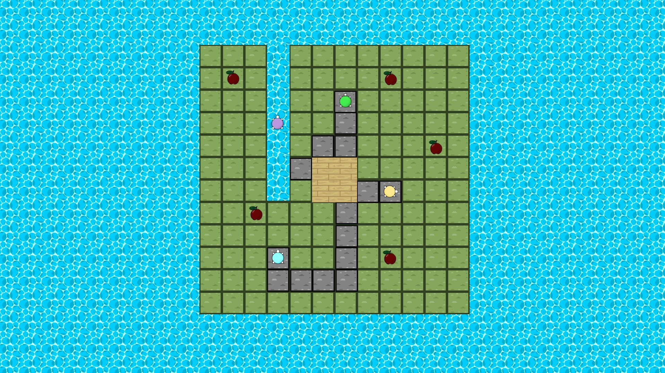

Slide 8
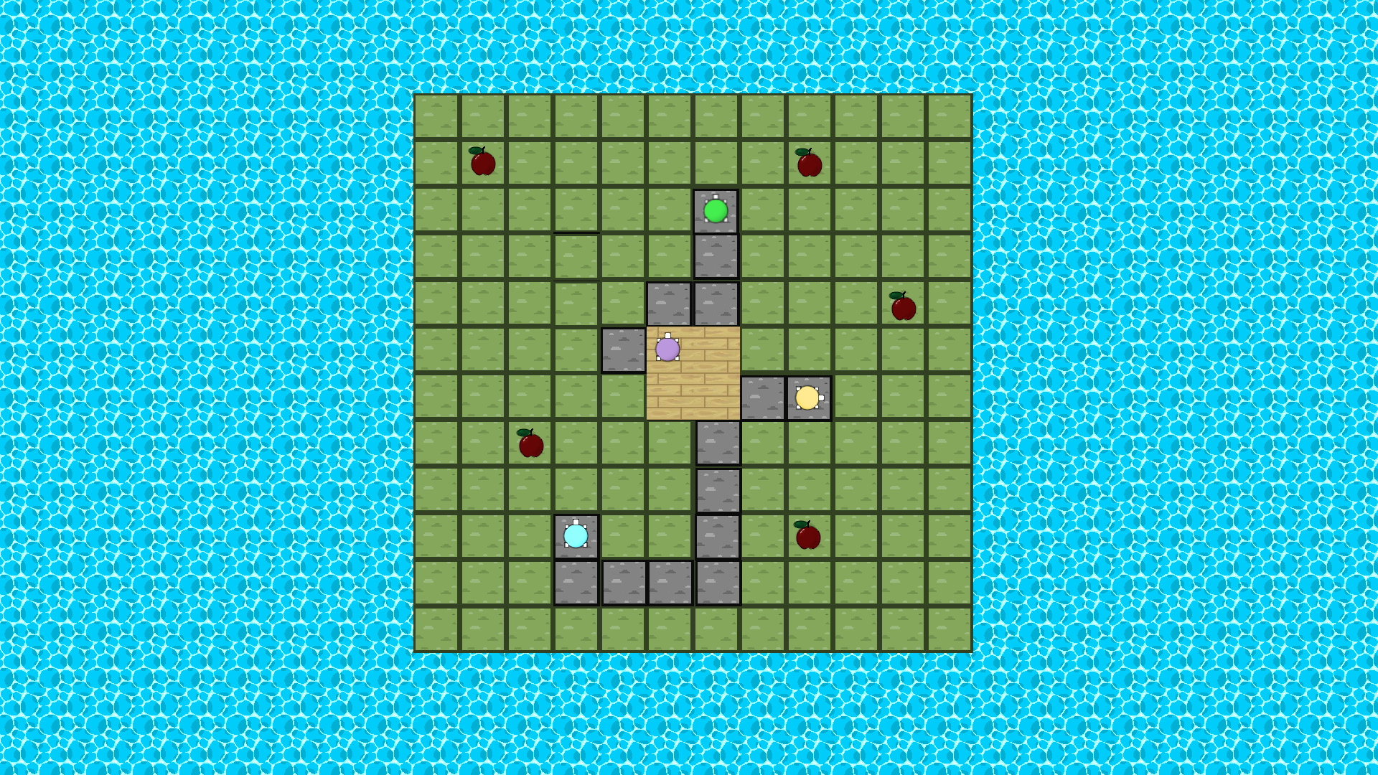

Slide 9
Code des Spiels

Slide 10
Technology
SLF4J
Logback
HashSet

Slide 11
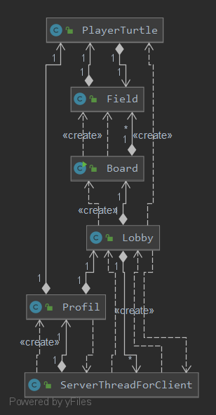
Gamestate and gamelogic
Board, Field
Lobby
Profil, PlayerTurtle

Slide 12
Progress Report
Timeline, Aufgaben, Änderungen und Probleme

Slide 13
3/2/20
3/9/20
3/16/20
3/23/20
MILESTONE 1
MILESTONE 2
MILESTONE 3
SPIELIDEE
DOKUMENTE : Natasha
BESPRECHUNG DES ERSTEN MEILENSTEINS
Dennis, Rohail
SERVER
Melanie, Natasha
CLIENT
Natasha
DOKUMENTE
…

Slide 14
3/2/20
3/9/20
3/16/20
3/23/20
MILESTONE 1
MILESTONE 2
MILESTONE 3
SPIELIDEE
DOKUMENTE : Natasha
BESPRECHUNG DES ERSTEN MEILENSTEINS
NAME DES CLIENTS BEIM ERSTEN LOGIN : Natasha, Dennis
RECAP
NAMENSÄNDERUNG ÜBER “NAME” : Natasha
CLIENT
CLIENT
NAMENSÄNDERUNG ÜBER “NAME” : Dennis
SERVER
SERVER
Dennis, Rohail
NAME DES CLIENTS BEIM ERSTEN LOGIN : Dennis
NETZWERKPROTOKOLL
CHATROOM
Melanie
DOKUMENTE
PUFFER
Natasha
…
BESPRECHUNG DES ZWEITEN MEILENSTEINS

Slide 15
3/23/20
3/29/20
4/4/20
4/9/20
4/16/20
MILESTONE 3
MILESTONE 4
BESPRECHUNG MEILENSTEIN 2
PUFFER
----------------- SPIEL ----------------
BEENDEN DER WICHTIGEN METHODEN
DES SPIELS : Dennis, Rohail
ERSTELLEN VON ERSTEN
SPIELKLASSEN : Melanie, Natasha
---------- SERVER/CLIENT-----------
CHATS
Melanie, Natasha
LISTEN
WHISPER / BROADCAST : Dennis, Rohail
PRÄSENTATIONSVORBEREITUNG
CHATS MIT GUI
GAME- / PLAYERLISTE : Dennis, Rohail
DEADLINE MEILENSTEIN 3
PLANUNG, MANUAL, DOCS : Natasha
PRÄSENTATION
PUFFER
…

Slide 16
3/23/20
3/29/20
4/4/20
4/9/20
4/16/20
MILESTONE 3
MILESTONE 4
BESPRECHUNG MEILENSTEIN 2
PUFFER
----------------- SPIEL ----------------
BEENDEN DER WICHTIGEN METHODEN
DES SPIELS : Dennis, Melanie
ERSTELLEN VON ERSTEN
SPIELKLASSEN : Dennis
---------- SERVER/CLIENT-----------
GAME-/ PLAYERLISTE UND UNGENUTZTE KEYWORDS : Natasha
CHATS MIT GUI
LISTEN UND MEHR
Melanie
ENUM
Q/A, LOGGER, CHECKSTYLE : Rohail
NETZWERKPROTOKOLL MIT ENUM: Natasha
DEADLINE MEILENSTEIN 3
PLANUNG, MANUAL, DOCS : Natasha
PRÄSENTATIONSVORBEREITUNG
PRÄSENTATION
PUFFER
…

Slide 17
4/13/20
4/20/20
4/27/20
5/4/20
5/11/20
MILESTONE 4
MILESTONE 5
PUFFER
LOBBY, STARTSZENARIO ALS GUI : Melanie, Natasha
DESIGN VON PATTERNS (Schildkröte, Wasser, …) : Melanie, Natasha
GUI
PRÄSENTATION MEILENSTEIN 3
GRAPHISCHE DARSTELLUNG DES SPIELVERLAUFS : Melanie, Natasha
SPIEL
UNITTESTS, Q/A : Rohail
LISTEN
EINDEUTIGES SPIELENDE : Dennis, Rohail
PRÄSENTATIONS-
VORBEREITUNG
MEILENSTEIN 4
HIGHSCORELISTE : Dennis, Rohail
Rohail
SPIEL
Natasha
DURCHSETZUNG DER SPIELREGELN : Dennis
TESTS, Q/A-REPORT
Melanie
BEWERTUNG ANDERER SPIELE
DOCS, DEBUGGING
PLANUNG, MANUAL, DOCS
DESIGN, BILDER, VIDEOS
PRÄSENTATION MEILENSTEIN 5
Natasha
PUFFER
VERBINDUNGSVERLUST UND ZUSATZAUFGABEN : Dennis

Slide 18
Präsentation unseres Prototyps

Slide 19
Fragen?

